Slide 1
Machine Learning tools and Keras

Slide 2



Outline
01 Scikit-Learn
Bayes Classifier
Decision Tree
SVM
KNN
02 Keras
Introduction to Tensorflow & Keras
Deep Learning with Colab Tutorials
Building dense neural network in Keras

Slide 3
Machine learning

Slide 4
01
Scikit-Learn

Slide 5
Scikit-Learn
Scikit-Learn套件：專門用來實作機器學習以及資料探勘
引入語法：from sklearn import 模組名稱
Bayes Classifier
Decision Tree
SVM
KNN
5

Slide 6
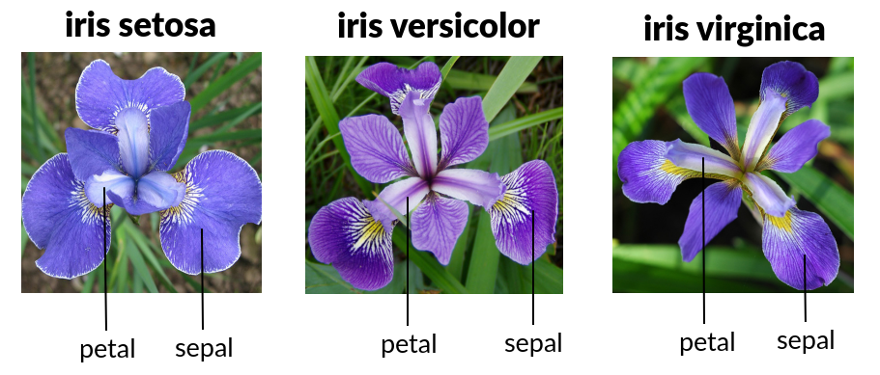
資料集-Iris
150個樣本
Label : 4
Class : 3
花萼長度 | 花萼寬度 | 花瓣長度 | 花瓣寬度 | 屬種
5.1 | 3.5 | 1.4 | 0.2 | setosa
4.9 | 3.0 | 1.4 | 0.2 | setosa
7.0 | 3.2 | 4.7 | 1.4 | versicolor
6.5 | 3.0 | 5.2 | 2.0 | virginica
6.7 | 3.0 | 5.2 | 2.3 | virginica
6

Slide 7
Bayes classification

Slide 8
Bayes classification
高斯貝氏分類器 GaussianNB
多項式貝氏分類器 MultinomialNB
白努力貝氏分類器 Bernoulli Naive Bayes
8

Slide 9
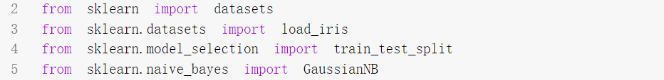
Bayes classification
引入模組
匯入資料集
9

Slide 10
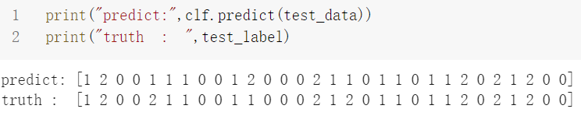
Bayes classification
訓練貝式分類器
進行測試，查看預測結果
10

Slide 11
Decision tree

Slide 12
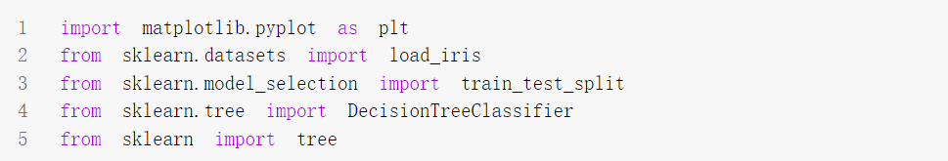
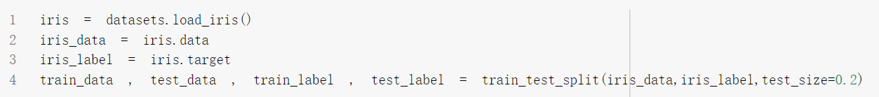
Decision tree
引入模組
匯入資料集及分割資料集
12

Slide 13
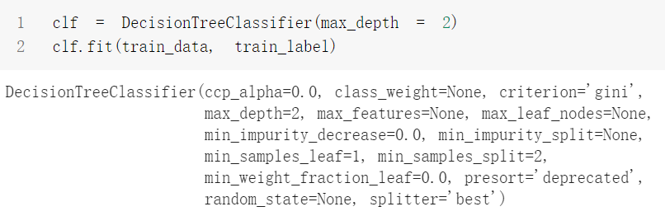
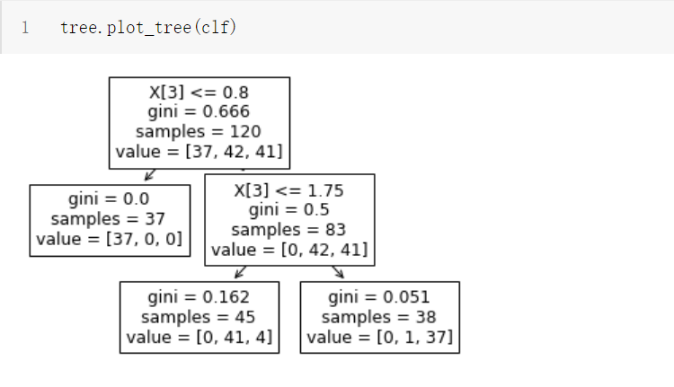
Decision tree
訓練決策樹
印出決策樹
13

Slide 14
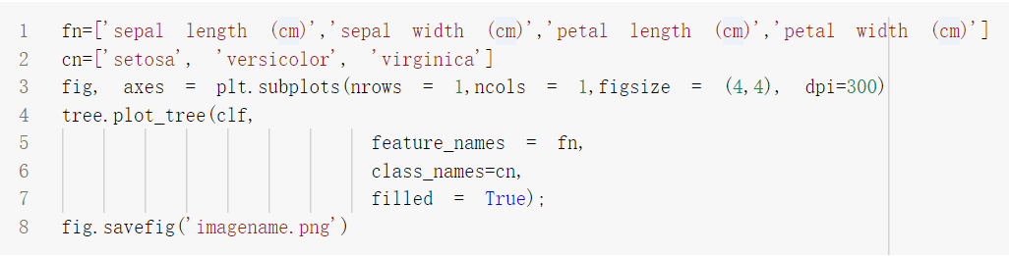
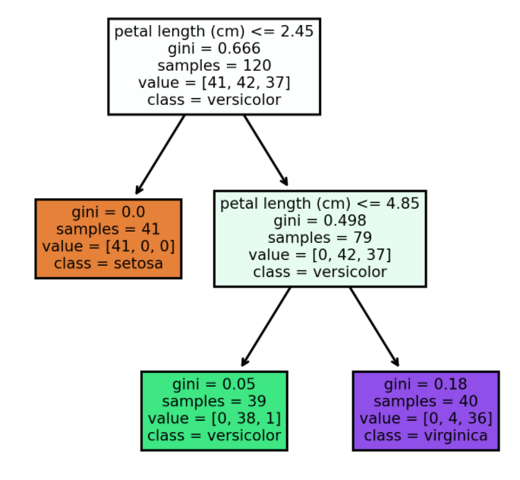
Decision tree
美化決策樹
14

Slide 15
Decision tree
Gini=gini coefficient
Sample=數量
Value=[setosa,versicolor,virginica]
15

Slide 16
SVM

Slide 17
SVM
引入模組
匯入資料集
17

Slide 18
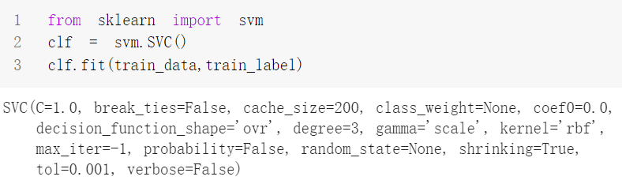
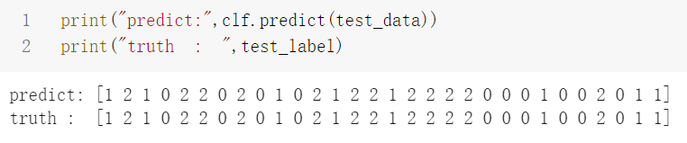
SVM
訓練資料
測試資料
18

Slide 19
KNN
(k-nearest neighbors)

Slide 20
KNN
引入模組
匯入資料集
20

Slide 21
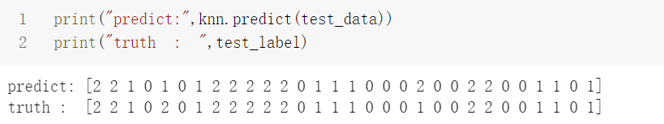
KNN
訓練KNN
進行測試，查看預測結果
21

Slide 22
資料訓練
通常，拿到資料集時，我們會對資料進行分割
Dataset
Training Set
Testing Set
Training Set
Validation Set
Testing Set
訓練集
驗證集
測試集
常見比例:(60、20、20)
22

Slide 23
資料訓練
可以說是未知的
public
private
Training Set
Testing Set
Testing Set
Model 1
Err = 0.9
Model 2
Err = 0.7
Model 3
Err = 0.5
Err > 0.5
Err >>> 0.5
23

Slide 24
資料訓練
期中考
學測
自修
小考
public
private
Training Set
Validation Set
Testing Set
Testing Set
Model 1
Err = 0.9
Err > 0.5
Model 2
Err = 0.7
Model 3
Err = 0.5
Err > 0.5
24

Slide 25
Cross validation

Slide 26
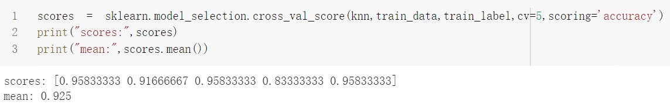
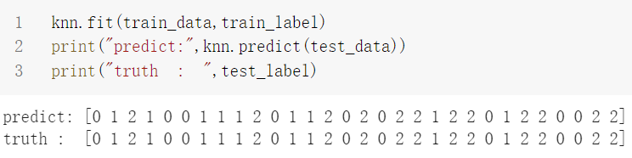
Cross validation
k-folder cross-validation(cv=k)
進行測試
26

Slide 27
F-measure

Slide 28
F-measure
單看準確度?
90%、80%、95%
28

Slide 29
F-measure
問題來了
今天資料集總共1000張、2類
A類:990張 B類:10張
如果我1000張全猜A類，那我有99%準確度
29

Slide 30
F-measure
評估模型的好壞
 | 實際yes | 實際no
預測yes | True Positive | False Positive
預測no | False Negative | True Negative
30

Slide 31
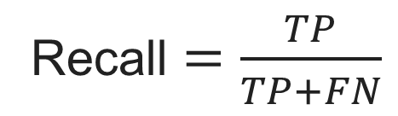
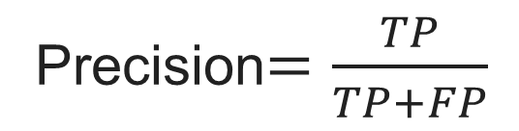
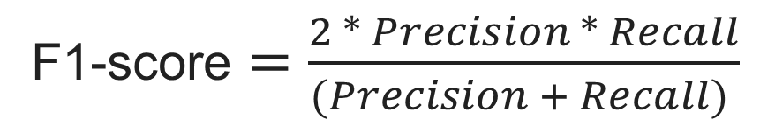
F-measure
F-measure
 | 實際yes | 實際no
預測yes | True Positive | False Positive
預測no | False Negative | True Negative
Precision$=\frac{TP}{TP+FP}$
Recall $=\frac{TP}{TP+FN}$
F1-score $=\frac{2 ∗ Precision ∗ Recall}{(Precision + Recall) }$
31

Slide 32
F-measure
評估模型的好壞
實際
 | setosa | versicolor | virginica
setosa |  |  | FN
versicolor |  |  | FN
virginica | FP | FP | TP
預測
32

Slide 33
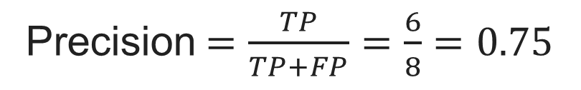
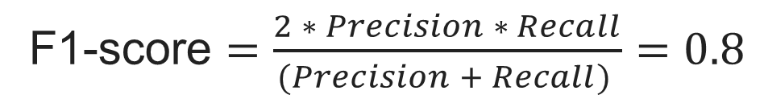
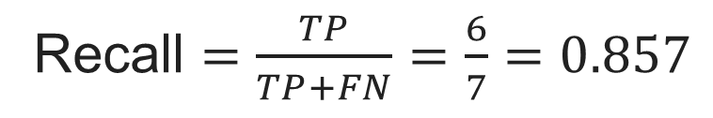
F-measure
0 : setosa 1：versicolor 2：virginica
Predict : [1 0 0 0 1 1 2 1 0 1 1 1 0 2 0 0 2 0 1 1 2 0 2 1 2 0 0 2 2 1]
truth : [1 0 0 0 2 1 2 1 0 1 1 1 0 1 0 0 2 0 1 1 2 0 2 1 2 0 0 2 1 1]
計算 virginica(第2類) 的 F1-score
Precision$=\frac{TP}{TP+FP}=\frac{6}{8}=0.75$
Recall $=\frac{TP}{TP+FN}=\frac{6}{7}=0.857$
F1-score $=\frac{2 ∗ Precision ∗ Recall}{(Precision + Recall) }=0.8$
33

Slide 34
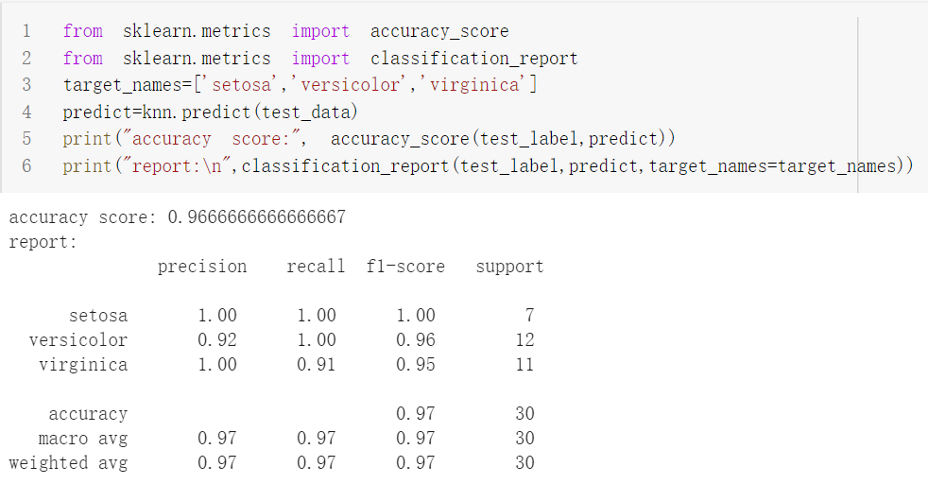
F-measure
評估模型好壞
34

Slide 35
02
Tensorflow & Keras

Slide 36
Tensorflow & Keras
用於機器學習的函式庫，支援不同的程式語言
用於深度學習的函式庫，基於python
處理訓練資料、loss function
建構訓練模型
Tensorflow 2.X: 融合tensorflow + keras
36

Slide 37
Tensorflow & Keras
 | Tensorflow | Keras
學習難易度 | 比較困難 | 簡單
彈性 | 高 | 中等
執行效能 | 高 | 高
適合使用者 | 進階使用者 | 初學者
張量(矩陣)運算 | 須自行設計 | 不須自行設計
37

Slide 38

編譯環境-COLAB
優點
使用雲端空間，不用自己的電腦空間
提供免費GPU
內建許多函式庫
缺點
12小時自動斷線
長時間(連續兩三天)使用GPU，會被禁止
38

Slide 39
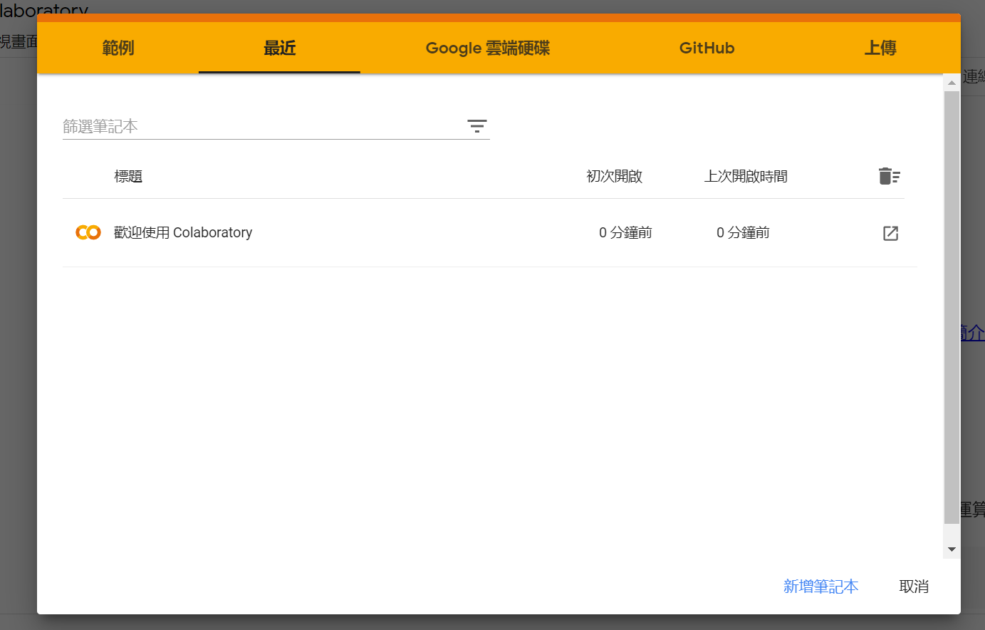
編譯環境-COLAB
39

Slide 40
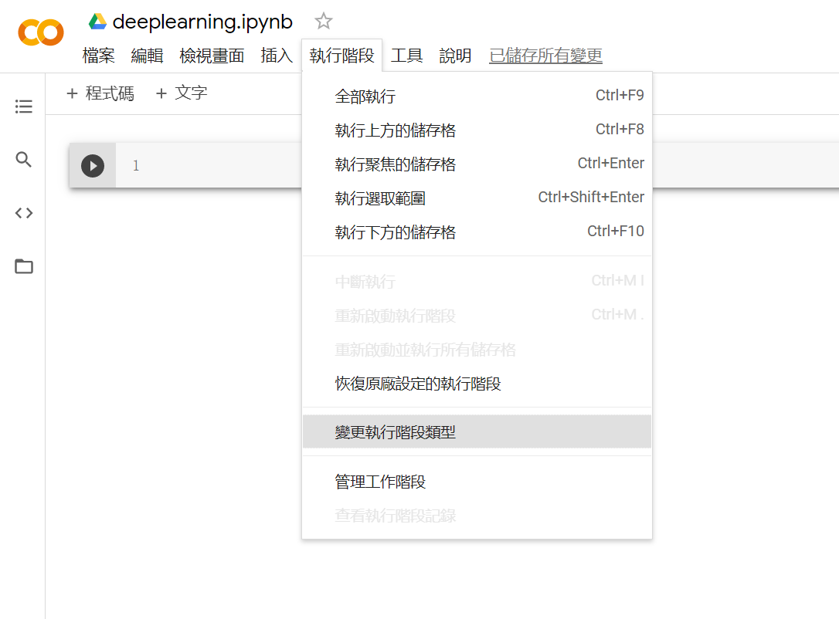
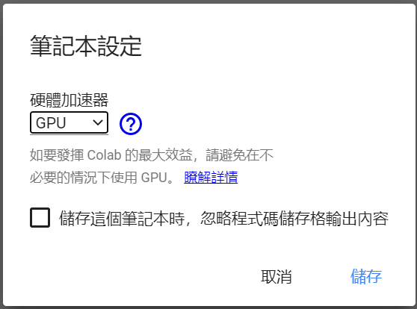
編譯環境-COLAB
40

Slide 41
深度學習
準備資料
建構訓練模型
設定Loss function
設定超參數
訓練模型
驗證模型(val)
調整
測試模型(test)
41

Slide 42
資料集-Iris
150個樣本
Label : 4
Class : 3
花萼長度 | 花萼寬度 | 花瓣長度 | 花瓣寬度 | 屬種
5.1 | 3.5 | 1.4 | 0.2 | setosa
4.9 | 3.0 | 1.4 | 0.2 | setosa
7.0 | 3.2 | 4.7 | 1.4 | versicolor
6.5 | 3.0 | 5.2 | 2.0 | virginica
6.7 | 3.0 | 5.2 | 2.3 | virginica
42

Slide 43
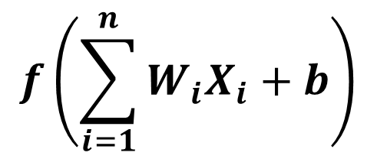
Keras
$$f\left(\sum_{i=1}^{n}{W_{i}X_{i}}+b\right)$$
Input layer
Hidden layer
Output layer
43

Slide 44
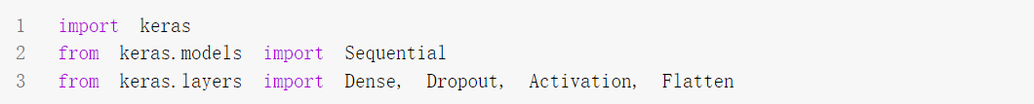
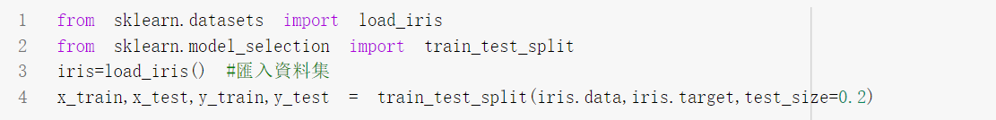
Keras
引入模組
匯入資料集
44

Slide 45
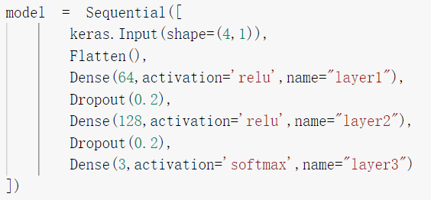
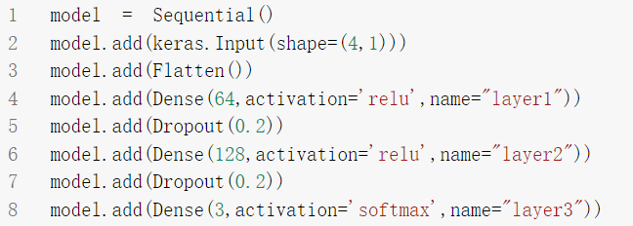
Keras
建構模型
model = Sequential()
方法一
方法二
45

Slide 46
Keras
輸入資料大小
展開成一維(1,)
神經元數量
激活函數
46

Slide 47
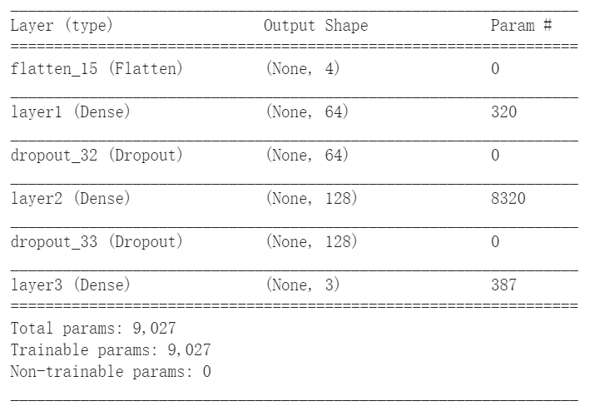
Keras
印出模型資訊
model.summary()
47

Slide 48
Keras
設定模型optimizer、loss function…
model.compile(optimizer='adam',
loss='sparse_categorical_crossentropy',
metrics=["accuracy"])
如果使用categorical_crossentropy
必須先把資料轉為one-hot
模型評估標準
48

Slide 49
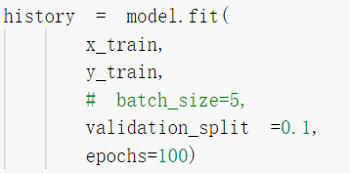
Keras
訓練模型
batch資料的大小
切割驗證集
Epoch訓練迭代的次數
49

Slide 50
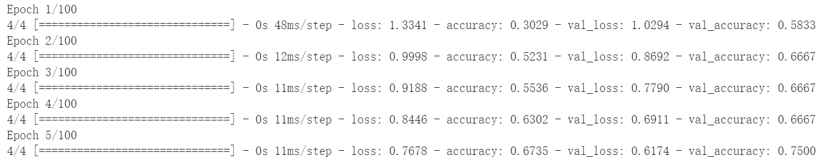
Keras
訓練模型
50

Slide 51
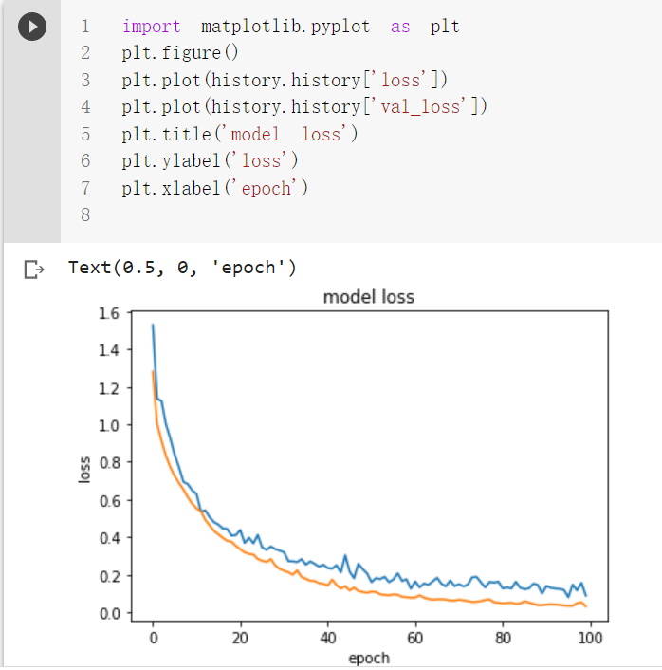
Keras
列印訓練及驗證的圖表
從此圖表可看出
1.overfitting、underfitting
2.訓練是否足夠(是否有收斂)
3.回去調整超參數
Train
val
51

Slide 52
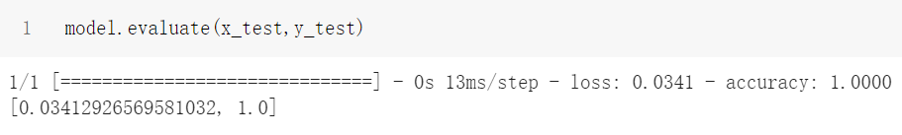
Keras
測試模型
52

Slide 53
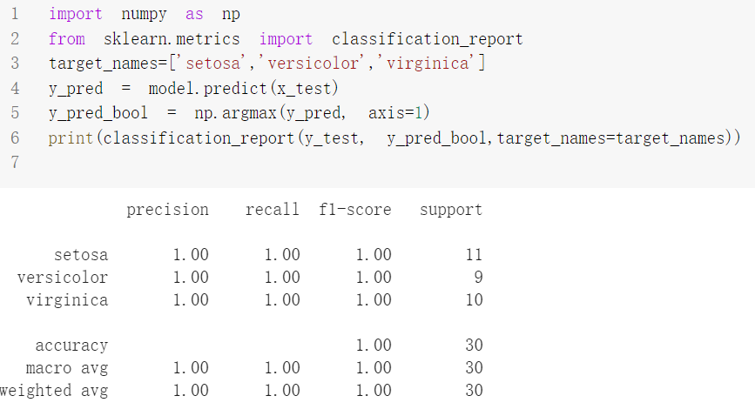
Keras
F1-Score
53

Slide 54
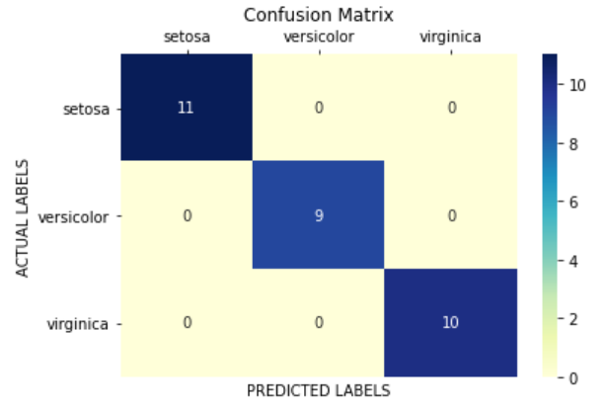
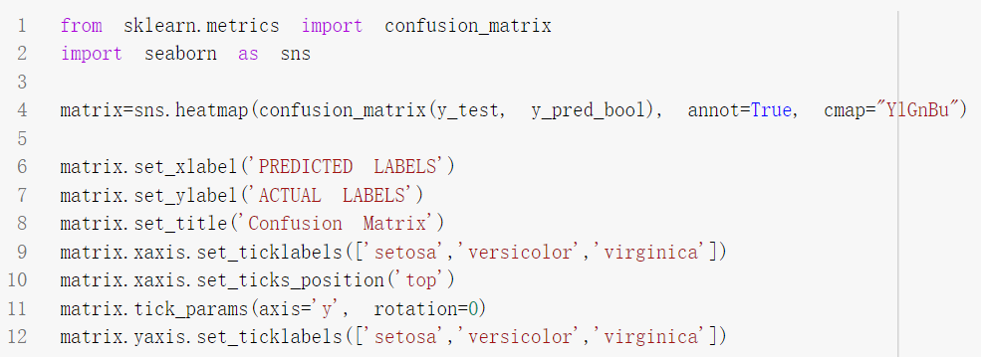
Keras
Confusion matrix
54

Slide 55
Keras
Q&A
55

